Slide 1
概念

Slide 2
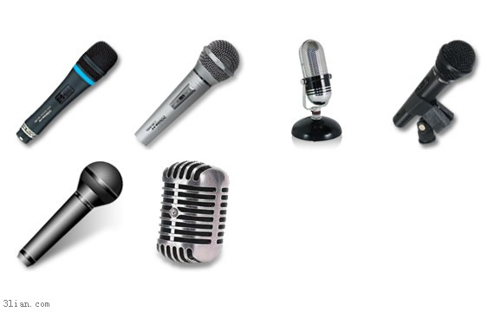

输入输出
输入：获得外界变化
输出：使得外界变化
举例：话筒，喇叭；人，天黑开灯
问题：玩游戏卡通车，躲避障碍。
什么是电路的输入输出呢？我们后面再说

Slide 3
传感器
能外界变化的元器件叫传感器。
传感器是输入还是输出呢?
生活中比较常用的传感器是声音传感器，它能检测外键声音变化。
有了2个基本概念后我们就可以来制作电路了。

Slide 4
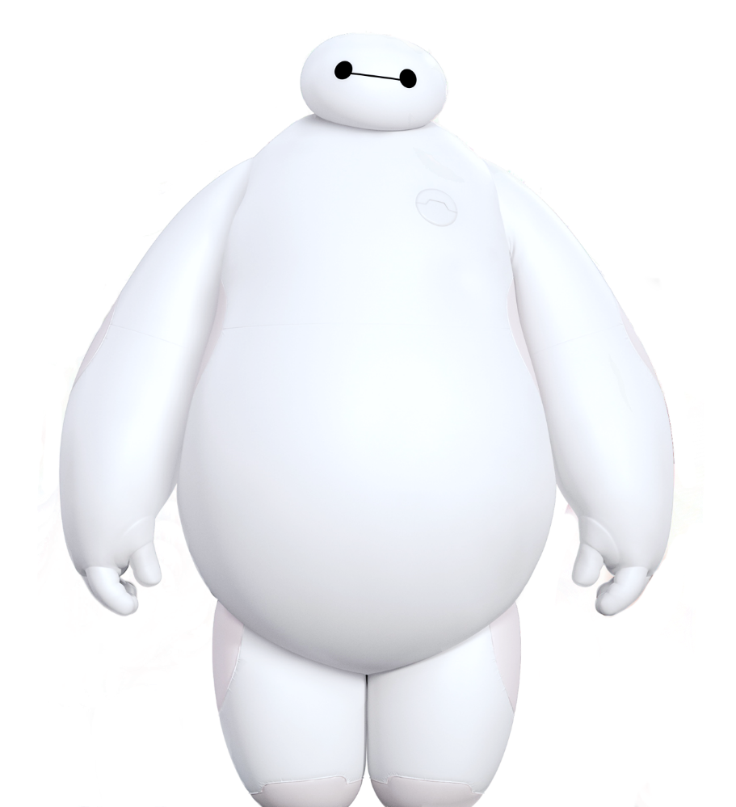
制作大白
3
耳朵
2
大脑
4
1
心脏
外壳

Slide 5
两步制作大白
第一步制作调试电路
第二步安装外壳
附加一步调试。
每一步骤里又有好几个小步骤，所以大家一定要认真听。

Slide 6
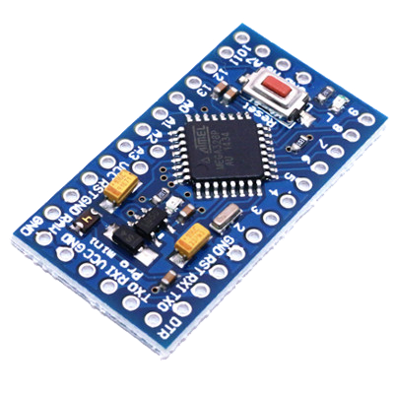
大脑
发放大脑，仔细观察
专业术语：arduion。
举例：电脑CPU
vcc，gnd
什么是vcc，什么又是gnd，等我们后面讲述

Slide 7
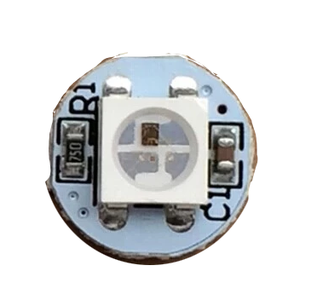
心脏
发放心脏。，全彩灯
观察，三根线，什么颜色？心脏上有小字
5v线连接arduion板5v，gnd连接arduion板gnd，
那么什么是5v，gnd，后面再讲
还剩一根线是什么呢？控制线，信号线。
电路的输入输出，心脏是输入还是输出。

Slide 8
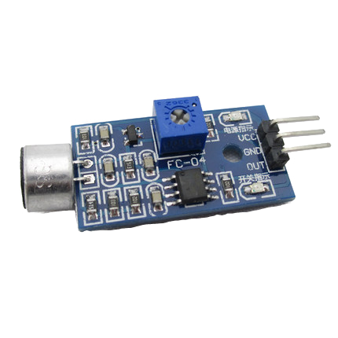
耳朵
发放耳朵，声音传感器
耳朵我们也要连接三根线。
同样的道理先连接vcc，和gnd。怎么连接呢？看看心脏都是怎么连接的。
耳朵除了vcc，gnd，也还有一根线。同样的道理这根线也是信号线
那大家觉得这根线是输入还是输出呢？

Slide 9
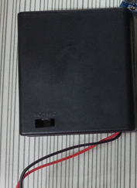
电源
之前我们留了一个问题，vcc和gnd是什么？
现在我们拿起电源来看看到底什么是vcc和gnd
观察电池，+，-。正极，负极。
电池盒连接，红线，黑线。
导线用于延长
供给能源

Slide 10
电路调试
调试电路功能。
发放3根橡筋。
将电路整体捆好，等待后面的外壳安装。
关电，拔下电池盒

Slide 11
休息5分钟

Slide 12
第二部外壳安装
外壳四个部分：上半身，下半身，底盒，底板。
发放外壳。
有没有人告诉我这个大白应该怎么安装？

Slide 13
安装上半身
检测一下捆好的电路，捆的越小越容易安装
心脏突出来，心脏安装到心脏。
电路塞到身体里
先不要扣上下半身

Slide 14
下半身
现将电源两根线从底盒空穿出。
然后两根线穿过两只腿。
插上电路，再次测试
这时就可以扣上下半身，安装螺丝了
发螺丝

Slide 15
安装底盒
在底盒背面安装两个螺丝。
固定好，用手轻轻摇一下。
安装电池盒。
测试。
安装底板。
大白完成。

Slide 16
产品发布
产品发布会就是告诉大家我有个好玩的玩具大家快来看。
产品发布会3部分：产品演示，功能说明，如果分享产品。
分享产品的目的在于获得回报并且将产品做的更好
老师来做一个示范。

Slide 17
大白产品发布会

Slide 18
演示：
功能：
好看
好玩
高科技
如何获得：

Slide 19
作业
按照老师的演示 的三个部分自己准备一个产品发布会。
下次课我们请来一位产品发布会专家，郭广文老师带大家做一场别开生面的产品发布会。
下节课会分成3个组，以团队合作的方式，来一场大人玩的游戏-产品发布会。
下周见

